Slide 1


Новая аттестация.
Примеры заданий,
которые будут выполнять учителя

Slide 2



Минпросвещения поменяло процедуру аттестации педагогов
Летом 2018 года Минпросвещения апробировало новую модель аттестации по единым федеральным оценочным материалам (ЕФОМ)

Slide 3



Сейчас действует
Порядок проведения аттестации педагогических работников, утвержденный приказом Минобрнауки от 07.04.2014 № 276.
В нем не указано, что должен делать учитель на аттестации –
показать открытые уроки
или подготовить портфолио.
Поэтому в регионах во время аттестации учителя выполняют разные требования и сравнить их профессионализм невозможно

Slide 4


Новые правила
введут в 2020 году.
Аттестовывать учителей
будут по ЕФОМ.
Они соответствуют профстандарту «Педагог», утвержденному приказом Минтруда от 18.10.2013 № 544н, и ФГОС общего образования

Slide 5

Апробация аттестации
на основе ЕФОМ, 2018 год.
Пример из Ленинградской области
Первый «блок» – письменная работа по учебному предмету с предметными и методическими заданиями
Во втором «блоке» эксперты оценивали видеозапись урока. При анализе учитывали аспекты воспитания, мотивации, индивидуального подхода, формирование навыков
В третьем «блоке» надо было решить «педагогический кейс», в нем – ситуация из жизни. Учитель составлял план действий по ситуации

Slide 6
Как изменилось содержание аттестации после апробации летом 2018 года
Видео урока
и отзывы учеников
об аттестующемся учителе, потому что снимать видео могут запретить родители,
а мнение выпускника субъективно
(новость от 09.11.2018 на edu.gov.ru)
ЧТО ПЛАНИРУЮТ
ИСКЛЮЧИТЬ?

Slide 7

2
этапа аттестации,
которые прошли
учителя-добровольцы.
На первом этапе
участники выполнили диагностическую работу.
На втором – решили профессиональную задачу
4
группы компетенций
выявит новая модель аттестации педагогов:
– предметные,
– методические,
– психолого-
педагогические,
– коммуникативные

Slide 8

Диагностическая работа
20
4
заданий
часа на работу
Задания для апробации в 19 регионах разрабатывали разные организации
по единым требованиям.
Так, для Ленинградской области задания подготовил «Российский государственный педагогический университет
им. А.И. Герцена»

Slide 9
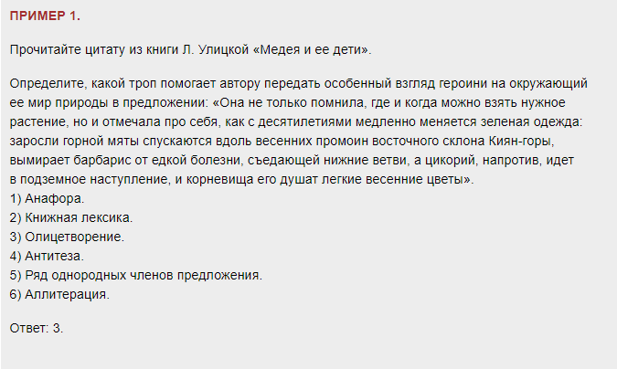
Это задание,
которое не вызвало затруднений
у учителей русского языка

Slide 10

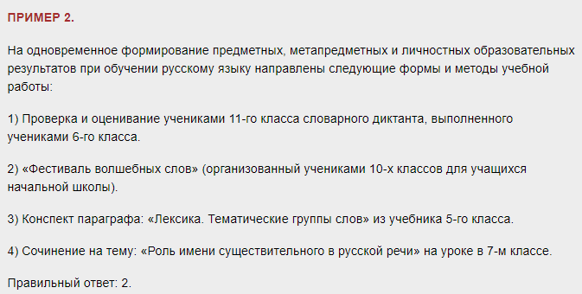
Есть более сложные для учителей предметно-методические задания с единичным выбором ответа. Образец задания – в примере 2

Slide 11
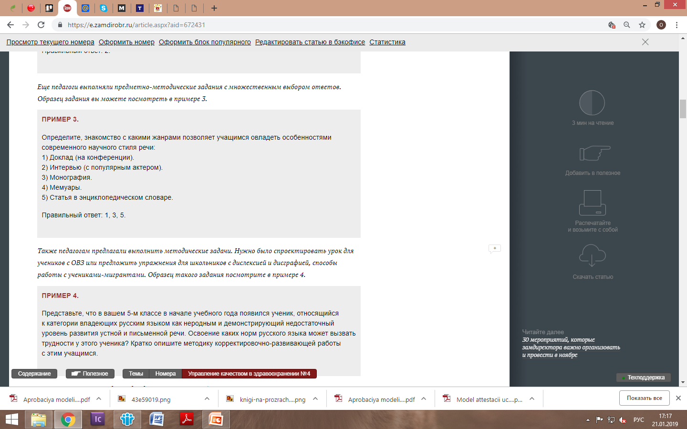

Что включает
диагностическая работа
Еще педагоги выполняли
предметно-методические задания с множественным выбором ответов

Slide 12


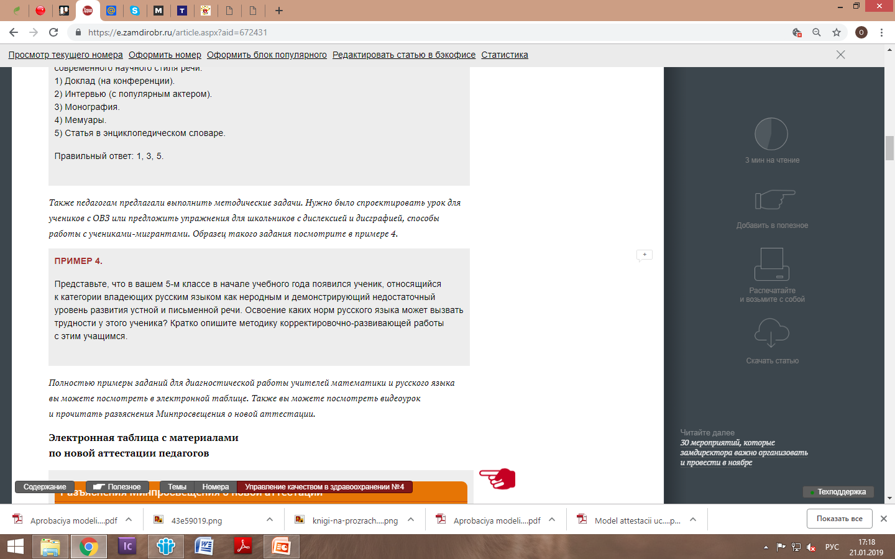
Что включает
диагностическая работа
!
Педагогам предлагали выполнить
методические задачи.
Нужно спроектировать урок для учеников с ОВЗ
или предложить упражнения для школьников с дислексией и дисграфией, способы работы с учениками-мигрантами

Slide 13


Как решить профессиональную задачу
8 задач
предлагают
педагогу,
чтобы он выбрал одну
Учитель получает пошаговый план, чтобы решить задачу
Цель задания – проверить умения учителей создавать предметную среду и реализовывать образовательную программу
7 дней
на решение
профессиональной
задачи

Slide 14
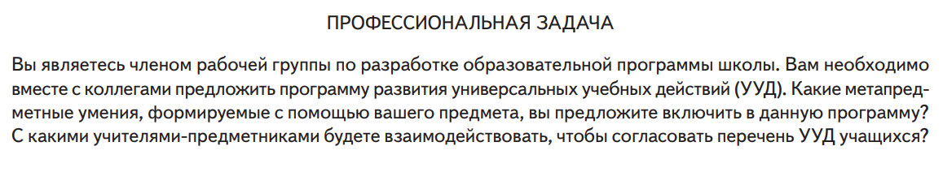
Пошаговый план, чтобы решить задачу
1
Сформулируйте конкретную задачу с учетом реального контекста раскрытия описанной ситуации профессиональной деятельности. Контекст определите на основе профессионального опыта
и кратко опишите его.
Не более 200 слов,
кегль 12,
интервал 1,0

Slide 15

Сформулируйте вопросы, на которые нужно найти ответы для решения задачи в описанном Вами контексте, и предложите конкретные действия, необходимые для их выполнения. Воспользуйтесь таблицей .
2
Вопрос, на который нужно найти ответы для поиска решения задачи | Конкретные действия по поиску ответа на поставленный вопрос
Укажите, какую информацию вы будете собирать и из каких источников (научная, методическая, художественная литература, документы, люди и др.)? Какие методы работы с информацией Вы будете использовать? Заполните таблицу
3
Перечень шагов, выполнение которых должно продемонстрировать эксперту процесс
и результат решения
Содержание информации (о чем?) | Источник этой информации | Метод работы с информацией

Slide 16
4
Предложите решение задачи в виде конкретного материала, который учитывает содержание профессиональной задачи.
Это может быть план урока, фрагмент рабочей программы,
план организации деятельности субъектов образовательного процесса, описание применения конкретного метода.
5
Сформулируйте способ (метод, методику, прием и т.п.) оценки эффективности предложенного Вами решения.
Обоснуйте, почему Вы выбрали именно этот вариант решения.
В каких других ситуациях профессиональной деятельности применимо предложенное решение?
Что именно может быть использовано
в других ситуациях
Перечень
шагов, выполнение которых должно продемонстри-ровать эксперту процесс
и результат решения
6
7

Slide 17
8
Укажите, какие действия необходимо предпринять педагогу в процессе подготовки и реализации предложенного решения. Эти действия не должны нарушать этические нормы профессиональной деятельности педагога и/или права других субъектов образовательного процесса в процессе реализации этого решения.
Заполните следующую таблицу, раскрывающую логику Ваших размышлений. Опишите возможные последствия решения для педагога и учеников в ближайшей перспективе (на следующем уроке, в четверти, в течение учебного года)
Действия учителя, совершаемые в процессе решения задачи | Этические нормы и/или права, нарушение которых предотвращает предложенное действие
Перечень шагов, выполнение которых должно продемонстрировать эксперту процесс
и результат решения

Slide 18
Новая аттестация.
Примеры заданий,
которые будут выполнять учителя

Slide 19
Для презентации использованы
Шаблон с powerpointbase.com.
Статьи:
Педагогов будут аттестовывать по-новому / Справочник заместителя директора школы, № 8, 2018, с. 12.
Новая модель аттестации. Примеры заданий, которые будут выполнять учителя, с ответами / Справочник заместителя директора школы, № 10, 2018, с. 82–91.
Минпросвещения исключило мнение выпускников об учителе из новых критериев аттестации педагогов
/ Справочник заместителя директора школы, № 1, 2019, с. 10.

